Slide 1
KELOMPOK 1
AKT 21
Penugasan MPI 4
Optimalisasi Input Data dan Penyelesaian Masalah Ungroupable pada Aplikasi E-Klaim dalam iDRG
Disampaikan pada Pelatihan Pengkodean Diagnosis Penyakit dan Tindakan Bagi Tenaga Koder di FPKTL dalam Program JKN
Gelombang III
24-29 November 2025

Slide 2

Selamat Mengerjakan
Semangaat….

Slide 3
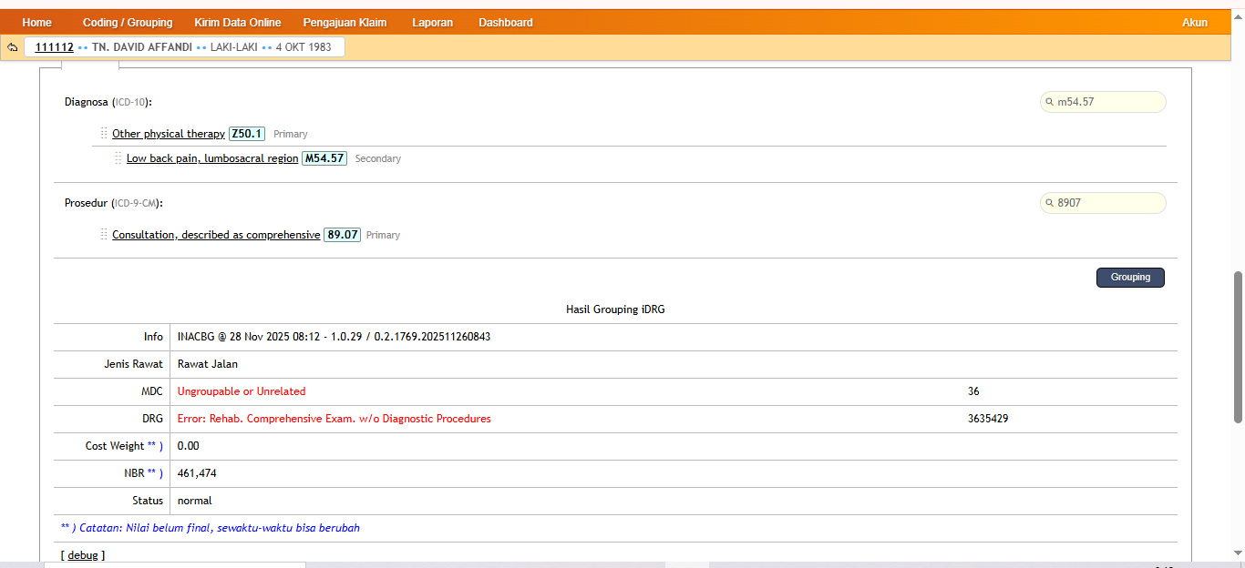
Lembar Jawaban No.1
diagnosa : Z50.1;M54.57
Tindakan : 89.07;93.01;93.34

Slide 4
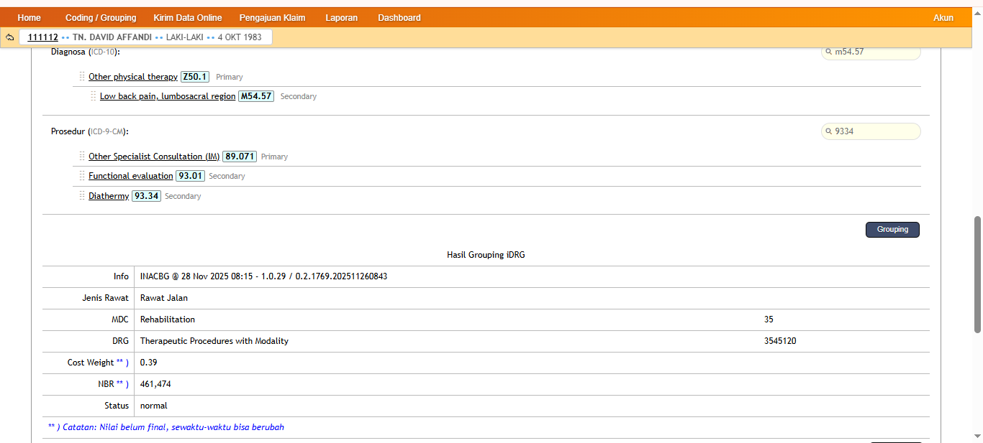

Slide 5
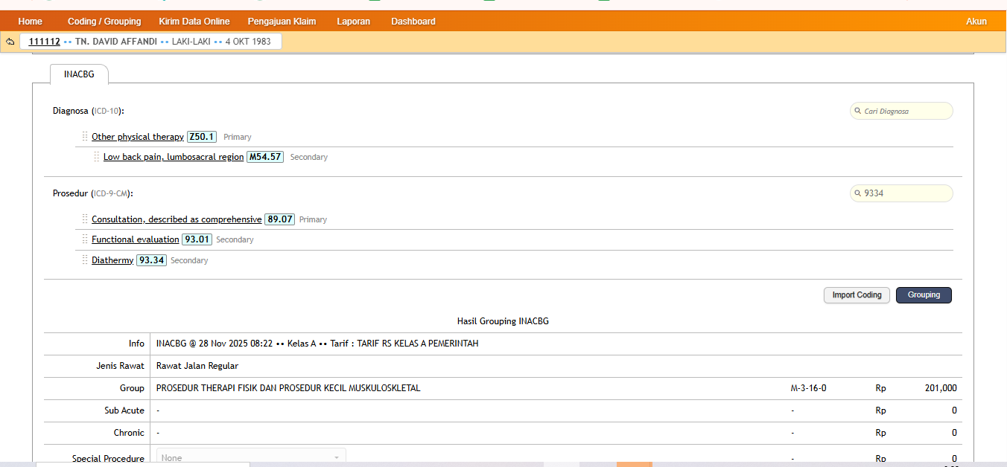

Slide 6
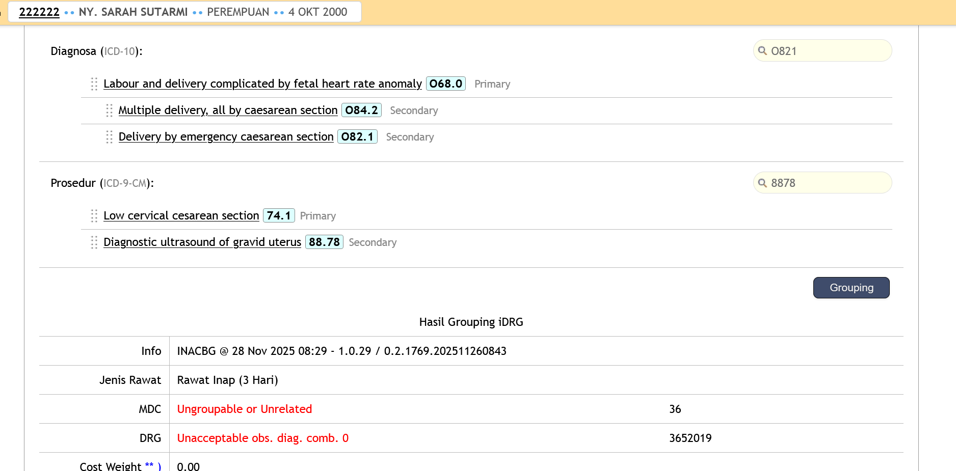
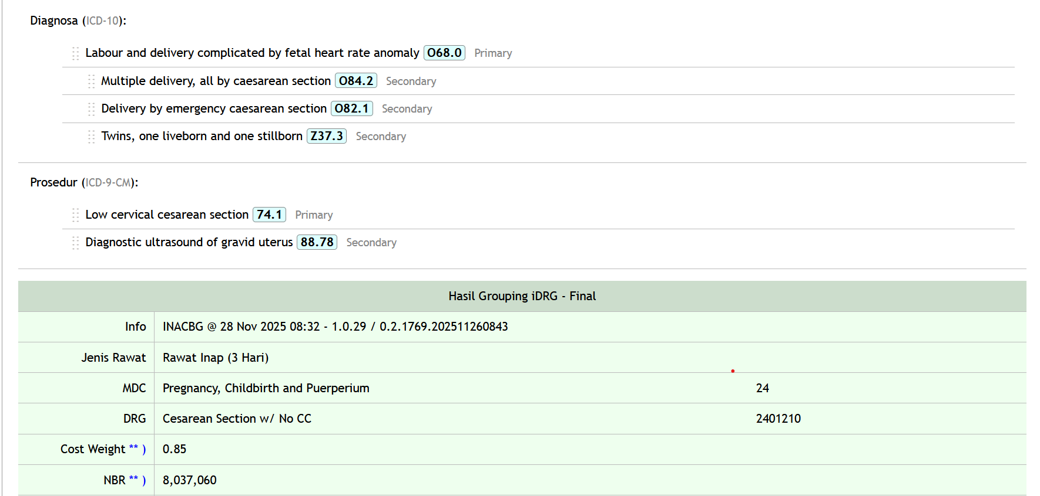
SOAL NO.2

Slide 7
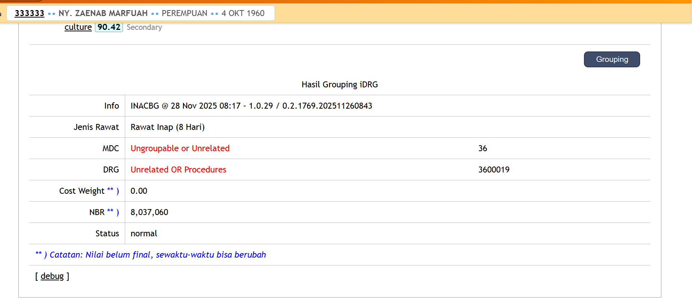
Soal 3
Bila dicoding DU j15.0 dan DS E11.5 Ungroupable or unrelated

Slide 8
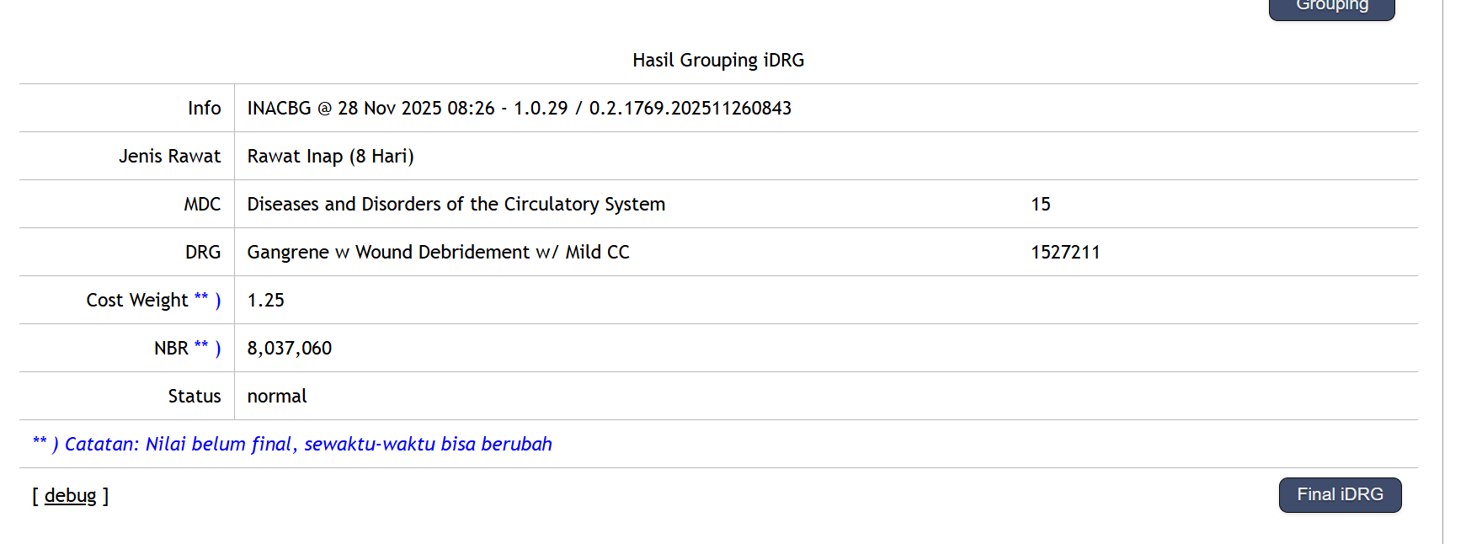
Soal 3
Du utama E11.5 dan DS J15.0 akan didapatkan DRG Ganggrene w wound debridement w/mild cc

Slide 9
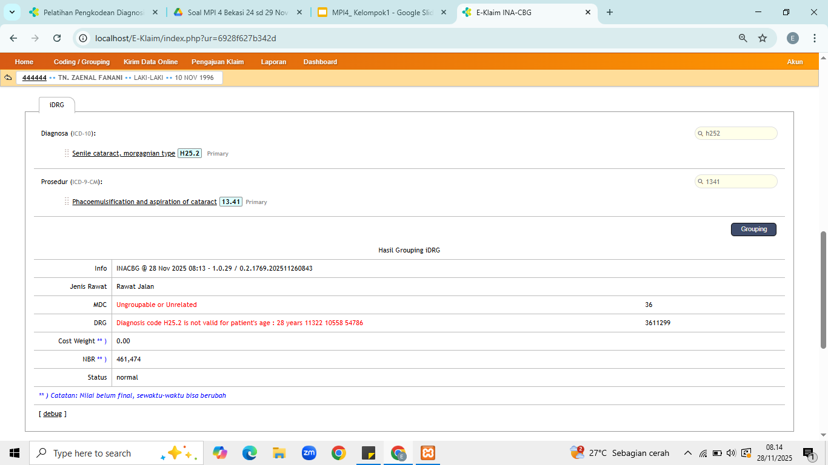
SOAL NO.4
DU : H25.2
Prosedur : 13.41
H25.2 kode untuk katarak usia diatas 40-50 tahun
Diagnosis code H25.2 is not valid for patient's age : 28 years 11322 10558 54786

Slide 10
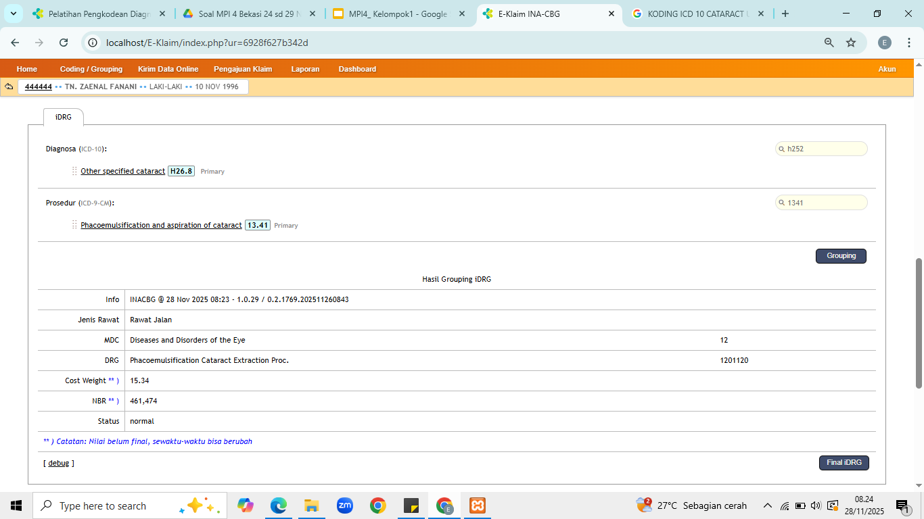
Solusinya : mengganti kode H25.2 menjadi H26.8
Phacoemulsification Cataract Exctraction Proc.

Slide 11
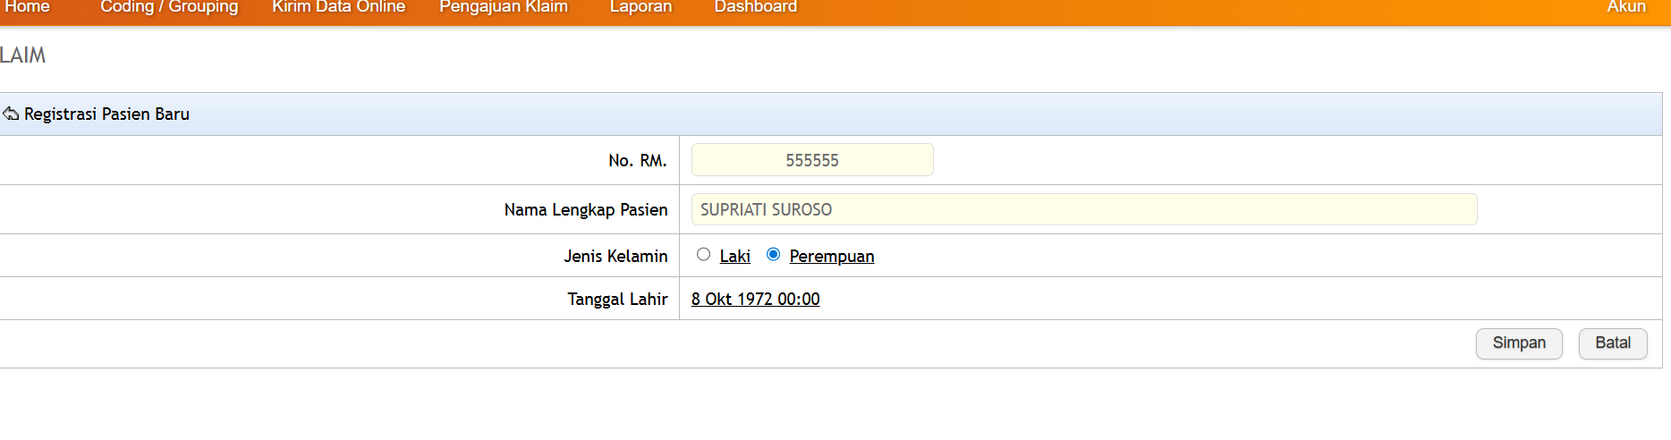
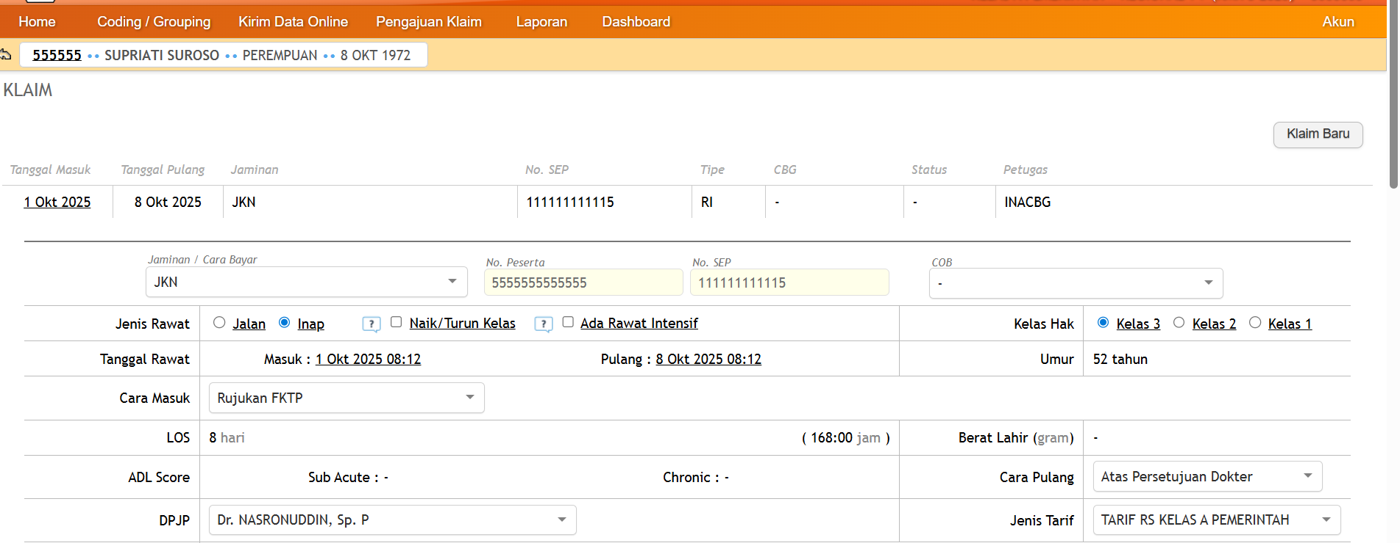
Jawaban No 5

Slide 12
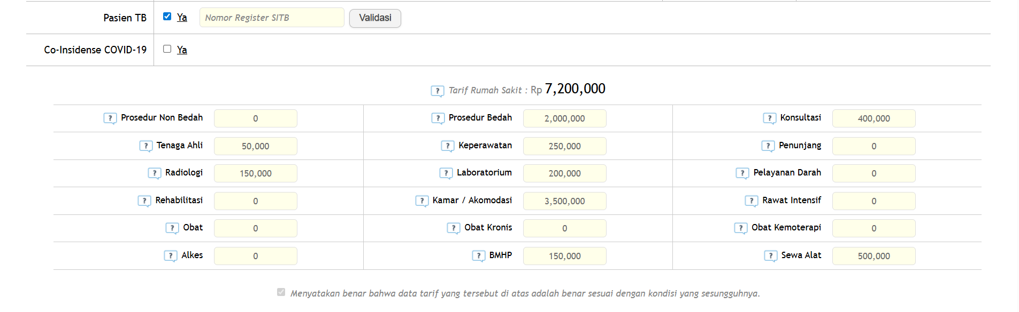
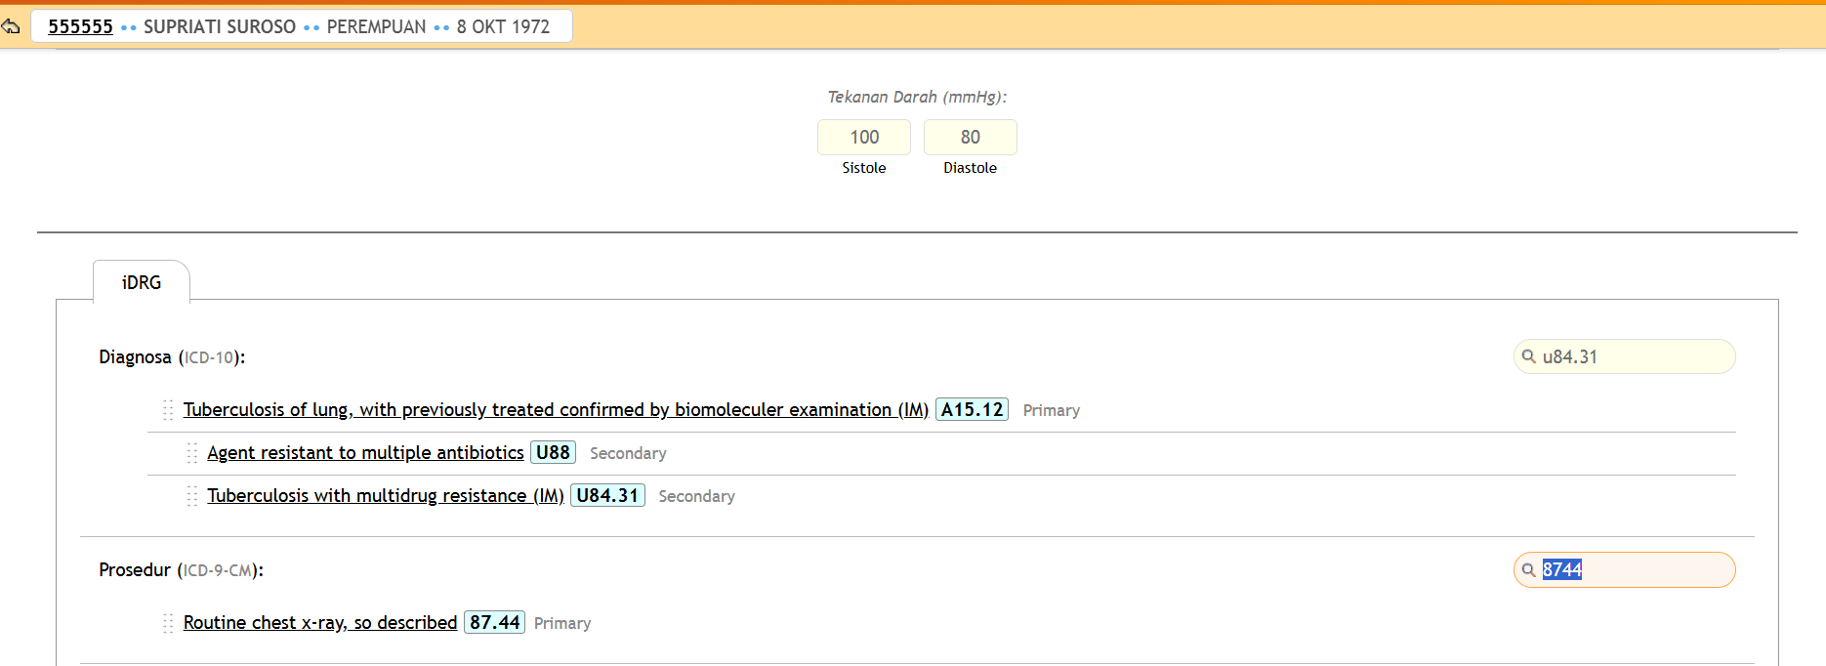
NO 5 Tidak ada nmr SITB, dan Tidak ada kelas rawat (3,2, atau 1)

Slide 13
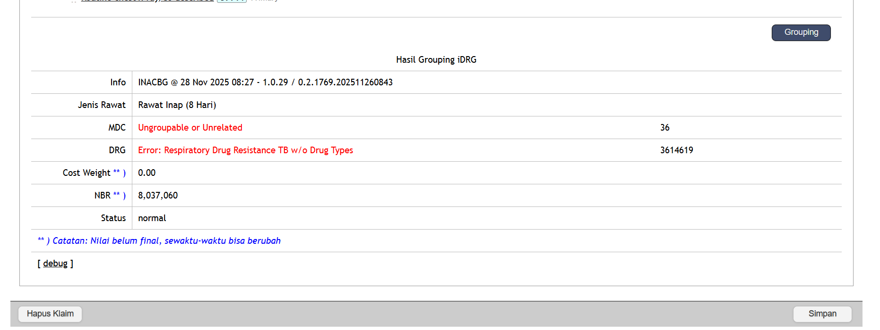
No 5 error, tidak bisa di grouper

Slide 14
No 5 error, tidak bisa di grouper

Slide 15
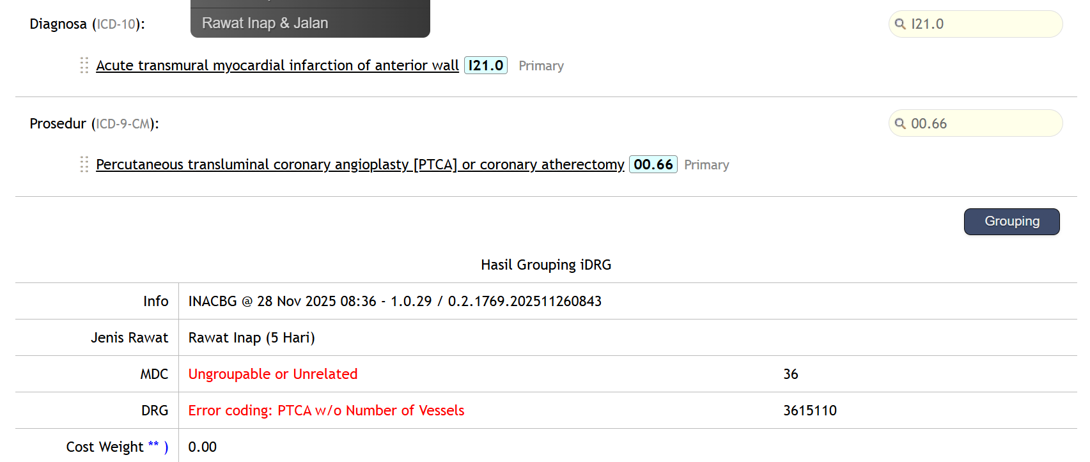
SOAL NO.6

Slide 16
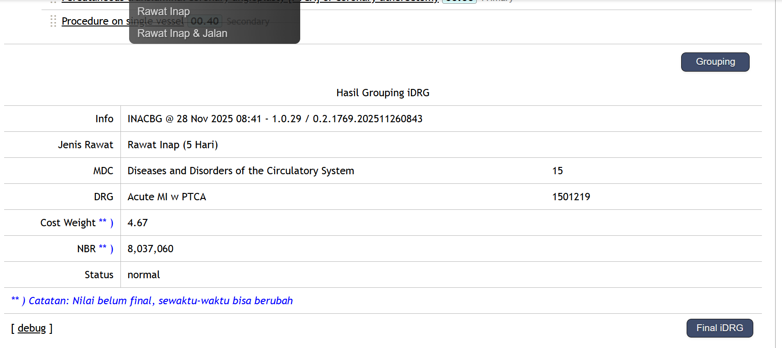
SOAL NO.6
Prosedur ditambahkan 00.40

